Slide 1
Come creare un Workshop. Insegnare, Rifornire & Presentare le Unità
2020-1-UK01-KA205-078066

Slide 2
Pianificare il Workshop
Materiali del corso
Capire come terminare il workshop
Pianificare il Workshop

Slide 3
Creare un introduzione che includa le regole di base e gli ice-breaker.
Decidere come presenterai te stesso e l’argomento ai partecipanti, includendo gli obiettivi formativi.
Osserva l’ordine in cui ogni argomento è presentato durante il workshop.
Quali sono gli obiettivi formativi?
Quanto tempo hai a disposizione per il workshop. Considera anche le pause.
Nella fase di pianificazione assicurati di mettere da parte del tempo per provare il workshop.
Leggi tutto il materiale prima di iniziare – il materiale PowerPoint e la guida.
Pianificare il Workshop

Slide 4
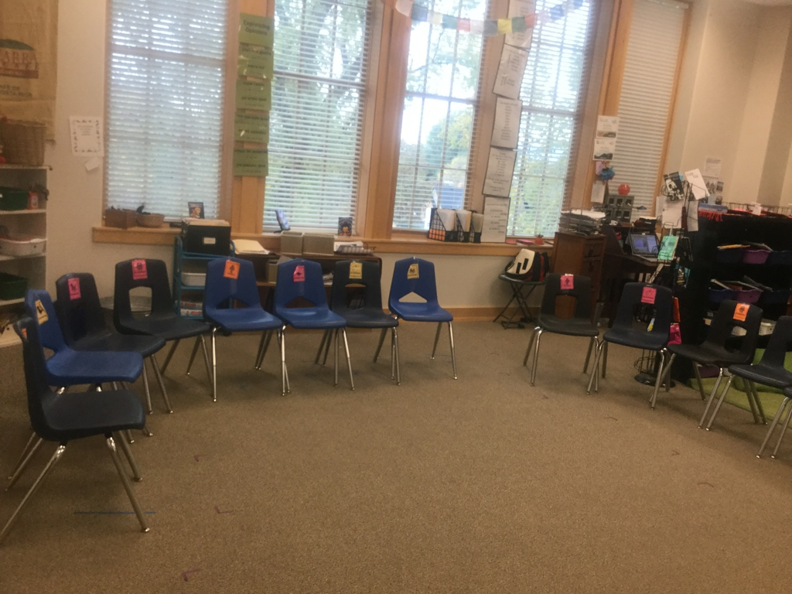
Sistemazione della stanza
Per incoraggiare il coinvolgimento di tutti, sistema la stanza a forma di ferro di cavallo o a semi cerchio in modo che tutti possano vedersi.
Pianificare il Workshop
Notes:
Facilitators:
♦ Set a positive tone for discussion ♦ Remain neutral to the issues ♦ Keep the group focused ♦ Keep track of time ♦ Suggest methods and procedures that can help the group work better ♦ Encourage participation by everyone ♦ Educate/Inform participants about activities and steps ♦ Protect ideas from challenge ♦ Coordinate administrative details ♦ Record information or supervise its recording SET THE CLIMATE FOR THE SESSION: Clarify the purpose and what the expected outcomes of the meeting ♦ Introduce yourself and the role you will play ♦ Explain the agenda, ground rules and any handouts ♦ If comfortable, use an icebreaker or introduction type of activity

Slide 5
Stanza adatta con sufficienti sedie per tutti, se possibile, con uno spazio per i giochi di ruolo.
Lavagna a fogli mobili, carta, pennarelli e penne
Proiettore per mostrare i PowerPoint
Cancelleria
Risorse
Notes:
Facilitators:
♦ Set a positive tone for discussion ♦ Remain neutral to the issues ♦ Keep the group focused ♦ Keep track of time ♦ Suggest methods and procedures that can help the group work better ♦ Encourage participation by everyone ♦ Educate/Inform participants about activities and steps ♦ Protect ideas from challenge ♦ Coordinate administrative details ♦ Record information or supervise its recording SET THE CLIMATE FOR THE SESSION: Clarify the purpose and what the expected outcomes of the meeting ♦ Introduce yourself and the role you will play ♦ Explain the agenda, ground rules and any handouts ♦ If comfortable, use an icebreaker or introduction type of activity

Slide 6
DECIDERE CHI PARTECIPERÀ
Pensa al numero dei possibili partecipanti
Hanno qualche necessità speciale, se sì qual è (o quali sono)?
Questo tipo di workshop per funzionare bene può avere al massimo 20 persone.
Pianificare il Workshop
Notes:
Facilitators:
♦ Set a positive tone for discussion ♦ Remain neutral to the issues ♦ Keep the group focused ♦ Keep track of time ♦ Suggest methods and procedures that can help the group work better ♦ Encourage participation by everyone ♦ Educate/Inform participants about activities and steps ♦ Protect ideas from challenge ♦ Coordinate administrative details ♦ Record information or supervise its recording SET THE CLIMATE FOR THE SESSION: Clarify the purpose and what the expected outcomes of the meeting ♦ Introduce yourself and the role you will play ♦ Explain the agenda, ground rules and any handouts ♦ If comfortable, use an icebreaker or introduction type of activity

Slide 7
Queste regole vengono stabilite all’inizio del workshop come parte dell’introduzione e possono essere concordate con il gruppo.
Cosa dovrebbe essere incluso nelle regole di base?
Come stabilire regole di base?

Slide 8
Rispettare ogni persona che parla.
Ritornare in orario dopo ogni pausa
Non utilizzare i telefoni durante il workshop
Parlare per turni
Non parlare di argomenti delicati
Ascolto attivo
Regole di Base

Slide 9
Un esercizio di apertura come un icebreaker è utile per iniziare la sessione di formazione. Come già il nome stesso suggerisce, gli “icebreakers” (letteralmente rompi ghiaccio) sono utilizzati per “riscaldare” la sessione. • Icebreakers sono solitamente presentati come giochi per “riscaldare” il gruppo aiutando i partecipanti a conoscersi.
Gli Ice breakers possono essere usati all’inizio o in qualsiasi punto della formazione.
Ice-breakers

Slide 10
Questo è il punto più importante per costruire una relazione. Come facilitatore assicurati che tutti siano benvenuti. Comunica in modo chiaro. Comunica a tutti quali sono gli obiettivi della formazione. Spiega perchè questo programma è stato creato. Spiega come questo programma possa beneficiare I partecipanti e il loro ruolo da Youth Workers. Stabilisci regole base. Inzia con un ice-breaker In questo modo i partecipanti saranno più ricettivi all’apprendimento prima di iniziare davvero il programma. Crea un ambiente caldo e familiare
Cominciare la formazione.
Un caldo benvenuto.

Slide 11
OBIETTIVI FORMATIVI -LEARNING OBJECTIVES
Obiettivi – condividili con i partecipanti e ritornaci su alla fine della formazione per far si che tutto sia stato coperto e compreso.
Obiettivi formativi -
Learning Objectives
Notes:
Facilitators:
♦ Set a positive tone for discussion ♦ Remain neutral to the issues ♦ Keep the group focused ♦ Keep track of time ♦ Suggest methods and procedures that can help the group work better ♦ Encourage participation by everyone ♦ Educate/Inform participants about activities and steps ♦ Protect ideas from challenge ♦ Coordinate administrative details ♦ Record information or supervise its recording SET THE CLIMATE FOR THE SESSION: Clarify the purpose and what the expected outcomes of the meeting ♦ Introduce yourself and the role you will play ♦ Explain the agenda, ground rules and any handouts ♦ If comfortable, use an icebreaker or introduction type of activity

Slide 12
UTILIZZARE I POWERPOINT
Puoi utilizzare le slide PowerPoint nell’ordine in cui sono state create.
Alcune delle slide possono essere saltate se si ritiene che non siano utili per il gruppo.
Usa le slide come guida e cerca di non limitarti a leggerle.
Ferma e muovi le slide come preferisci.
Se hai tempo solo per un workshop di breve durata non è necessario utilizzare tutte le slide.
Utilizzare I PowerPoint
Notes:
Facilitators:
♦ Set a positive tone for discussion ♦ Remain neutral to the issues ♦ Keep the group focused ♦ Keep track of time ♦ Suggest methods and procedures that can help the group work better ♦ Encourage participation by everyone ♦ Educate/Inform participants about activities and steps ♦ Protect ideas from challenge ♦ Coordinate administrative details ♦ Record information or supervise its recording SET THE CLIMATE FOR THE SESSION: Clarify the purpose and what the expected outcomes of the meeting ♦ Introduce yourself and the role you will play ♦ Explain the agenda, ground rules and any handouts ♦ If comfortable, use an icebreaker or introduction type of activity

Slide 13
Assicurati che i partecipanti sappiano in cosa consiste il gioco di ruolo.
Assicurati che ognuno conosca il suo ruolo.
Fai piccoli gruppi per i giochi di ruolo e distribuiscili nella stanza in modo che tutti possano ascoltarsi.
Fai una prova del gioco di ruolo per mostrare al gruppo cosa è richiesto fare.
Dai ai partecipanti il tempo per svolgere il gioco di ruolo, questa fase naturalmente dipendere da quante persone ci sono.
Riflessione: dopo il gioco di ruolo chiedi agli studenti come pensano di essere andati e termina l’attività con una riflessione scritta.
Come facilitare i giochi di ruolo?

Slide 14
Come puoi farlo?
Rendi il tutto interattivo
Utilizza le attività suggerite
Usa un icebreaker o anche due
Differenzia le attività
Fai delle domande alle persone
Incoraggia la discussione
Coinvolgi le persone durante il workshop

Slide 15
Perchè questi metodi sono importanti?
Per mantenere tutti coinvolti.
In modo che possano imparare nuovi concetti e modi di fare le cose.
In modo che nessuno si annoi.
In modo che le persone alla fine possano dire quanto sia loro piaciuta la formazione.
Fallo attarverso giochi, lavori uno a uno, lavori di gruppo, esercizi di gruppo e assicurandoti di fare delle pause.
Coinvolgi le persone durante il workshop

Slide 16
Brainstorming o mappe mentali sono utilizzati:
Per generare idee.
Per coinvolgere tutti.
Utili per il problem solving.
Dà a tutti un riferimento visivo, quindi aggiungi le risposte dei partecipanti sulla lavagna in modo che siano visibili a tutti.
Ci sono diverse opportunità per utilizzare questo metodo all’interno delle slide.
Come fare brainstorming nel workshop?

Slide 17
È un aspetto molto importante nel fornire il workshop.
Se come facilitatore sei motivato e dinamico anche il tuo gruppo lo sarà.
Il tuo atteggiamento influenzerà il loro
Perchè?
L’atteggiamento è una maniera di pensare o un comportamento e i partecipanti ti seguiranno.
Motivazione

Slide 18
Incoraggia gli altri youth workers di prendere in considerazione le proprie esperienze per supportarsi a vicenda e lavorare in gruppi.
Una maniera efficacie di scambio di conoscenze – quelli con più esperienza aiutano quelli con meno esperienza.
Puoi mettere i partecipanti in coppie per alcune attività, quelli con più capacità con quelli con meno capacità.
Aiuta a sviluppare rapporti di amicizia.
Supporto dei compagni

Slide 19
Scegli gli accoppiamenti
Dimostra come possono darsi feedback vicendevolmente.
Dimostra come possono farsi domande a vicenda.
Spiega come dare l’uno all’altro un feedback positivo utilizzando un linguaggio gentile.
Spiega i vantaggi del lavoro tra compagni, di come li possa aiutare a scambiarsi conoscenza.
Come utilizzare il lavoro tra compagni nelworkshop?

Slide 20
Fai delle domande in qualsiasi punto del workshop per controllare la comprensione. Non dimenticarti di controllare se chiunque dei presenti abbia domande alla fine del workshop.
Le principali forme di domanda che puoi utilizzare da facilitatore sono incluse nella guida e nei PowerPoint nella sezione su facilitazione e coaching.
L’importanza di fare domande

Slide 21
Fornire il feedback è un aspetto importantissimo della facilitazione e del coaching.
Dare il feedback dovrebbe essere stimolante e positivo.
Puoi complimentarti con I partecipanti per il loro impegno nel workshop, per esempio potrebbe trattarsi di dare semplici risposte positive o aiutare gli altri.
Il feedback non deve mai essere negativo e/o aggressivo.
Il feedback può essere anche costruttivo, sempre che sia dato in modo amichevole e incoraggiante.
Esempi di parole e frasi che possono essere utilizzate sono nelle seguenti due slide.
Fornire il Feedback ai partecipanti del Workshop

Slide 22
Fornire il Feedback ai partecipanti del Workshop

Slide 23
Fornire il Feedback ai partecipanti del Workshop

Slide 24
Costruisci un ambiente sicuro. In qualità di facilitatore assicurati di far sentire i partecipanti abbastanza sicuri da poter condividere le loro idee ed esperienze e fare domande. Devono essere aperti e pronti ad accettare input costruttivi e anche avere il coraggio di fare domande.
Per costruire un ambiente sicuro, poni delle regole di base.
Alcuni consiglie: la confidenzialità deve essere rispettata; il feedback deve sempre essere considerato come un gesto premuroso e deve essere ricevuto con gratitudine; i partecipanti dovrebbero essere empatici e mettersi nei panni degli altri; inoltre i partecipanti non dovrebbero mai essere derisi o messi in imbarazzo per essere riusciti ad esprimersi davanti ai loro compagni.
Crea un workshop sicuro

Slide 25
IMPATTO DELL’APPRENDIMENTO
Pensa a cosa vuoi che i partecipanti portino con loro.
Alla fine del workshop metti da parte del tempo per discutere con i partecipanti cosa sia andato bene, cosa gli sia piacuto e su cosa vorrebbero imparare di più.
IDEA: Fornisci a ogni persona 2 post-it di colori diversi. Su uno dovranno indicare cosa è piaciuto e sull’altro cosa non sia particolarmente piaciuto o su cosa vorrebbero imparare di più.
Riflessione

Slide 26
VALUTAZIONE
Ci sono 2 tipi principali di valutazione da port incorportare in questa formazione:
FORMATIVA – (Valutazione sull’apprendimento) sarà continua durante tutta la formazione. Completando le domande presenti nelle slide con i partecipanti e con le domande nella guida consentirà ai partecipanti di collaborare e contribuire al loro passo.
Feedback continuo dal facilitatore sarà utilizzato per controllare e monitorare i partecipanti, soprattutto attraverso discussioni di gruppo e domande dirette.
RIASSUNTIVA – è in questo modo che gli studenti saranno valutati alla fine della formazione e questo può essere fatto nella formazione in due modi: attraverso le valutazioni pratiche o attraverso giochi di ruolo o attraverso il completamento di tutti gli elementi della guida relativi a facilitazione e coaching.
Valutazione

Slide 27
5 Consigli per rendere i workshop online in esperienze interattive.
Ulizza al meglio la piattaforma che vuoi utilizzare, per esempio Teams o Zoom.
Utilizza documenti condivisi invece di lavagne a fogli mobili o lavagne classiche.
Accendi microfono e video per tutti i partecipanti.
Coinvolgi volontari.
Usa le break out rooms per lavori in coppie o giochi di ruolo. for pair work and role plays.
Workshops da remoto utilizzando software come Teams oZoom

